Slide 1
TRABAJO DE TITULACIÓN
Título: Identificación de riesgos psicosociales en una empresa de guardias de seguridad en la ciudad de Quito
Jean Pierre Segovia Almeida

Slide 2
OBJETIVO GENERAL
Identificar los principales riesgos psicosociales a los que se encuentran expuestos los colaboradores de la empresa Alvisepro en el área operativa en el puesto de guardias de seguridad mediante el uso de la metodología CoPsoQ-istas21 con la finalidad de generar un plan de actuación ante los riesgos más relevantes.

Slide 3
OBJETIVOS ESPECÍFICOS
Analizar los principales riesgos psicosociales a los que están expuestos los colaboradores que desempeñan las funciones en el puesto de guardias de seguridad física en la empresa Alvisepro y relacionarlos con otras empresas que desarrollan las mismas actividades.
Analizar si la metodología CoPsoQ-istas21 nos ayuda con el análisis de los riesgos psicosociales en una comunidad de personas y determinar si la herramienta es adaptable para la empresa.
Establecer las medidas preventivas que puedan ayudar a mitigar los riegos psicosociales en la empresa Alvisepro a través de la evaluación de los riesgos más relevantes identificados mediante la metodología CoPsoQ-istas21.

Slide 4
PSICOSOCIOLOGÍA LABORAL
Psicología y Sociología
Estrategia de prevención laboral
No médica
Mejorar la satisfacción laboral
Analiza la relación entre demandas y capacidades
Toma en cuenta:
Organización de trabajo
Horarios
Pausas
Ritmo
Condiciones
Relaciones
Capacitaciones

Slide 5
RIESGO
Es la posibilidad de sufrir un daño dado por los elementos o condicionantes a las que está expuesta el individuo en su ambiente laboral provocando accidentes o enfermedades en el trabajo.
Físico, mecánico, químico, biológicos, ergonómicos y psicosociales.

Slide 6
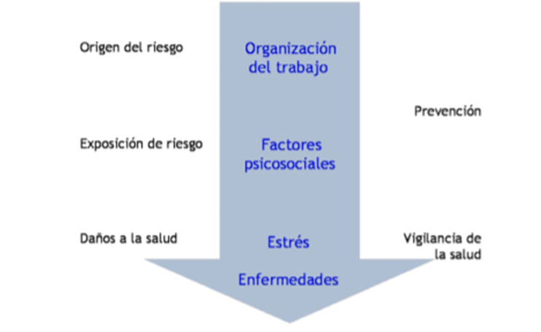
FACTORES PSICOSOCIALES
Son aquellos en el cual sus síntomas se presentan en el hombre que experimenta al relacionarse en su ambiente laboral con una clara probabilidad de dañar la salud física, social o mental del trabajador.

Slide 7
FACTORES PSICOSOCIALES EXTRALABORALES
Entorno social, familiar y económico
Tiempo libre
Condiciones de vivienda
Trasporte
Distancia

Slide 8
CONSECUENCIAS DE LA EXPOSICIÓN A FACTORES PSICOSOCIALES
Van agravándose con el pasar del tiempo.
Variables personales y de la organización.
Fatiga laboral: exigencias y capacidades
Estrés laboral: Reacciones a estímulos, aparición de errores.
Acoso laboral, Moobing
Síndrome de Burnout:
agotamiento

Slide 9
PREVENCIÓN DE RIESGOS PSICOSOCIALES
Implementación de medidas preventivas y correctivas.
Fuente, medio y trabajador.
Minimizar o eliminar.
Las más adecuadas: jornadas, estabilidad emocional, capacidades, participación y generar un plan de intervención.

Slide 10
MÉTODO
Tipo de estudio:
Modalidad:
Población:
Metodología
Descriptivo y transversal.
Campo.
Total 60. Operativos 40
CoPsoQ-istas21

Slide 11
CARACTERÍSTICAS DE METODOLOGÍA
Instrumento de evaluación, identifica y propone medidas preventivas
Adaptable
Participación.
Anonimato y confidencial
Posee estándares en cuestionario (105)
Dimensiones psicosociales
Valores de referencia
Triangula los resultados

Slide 12
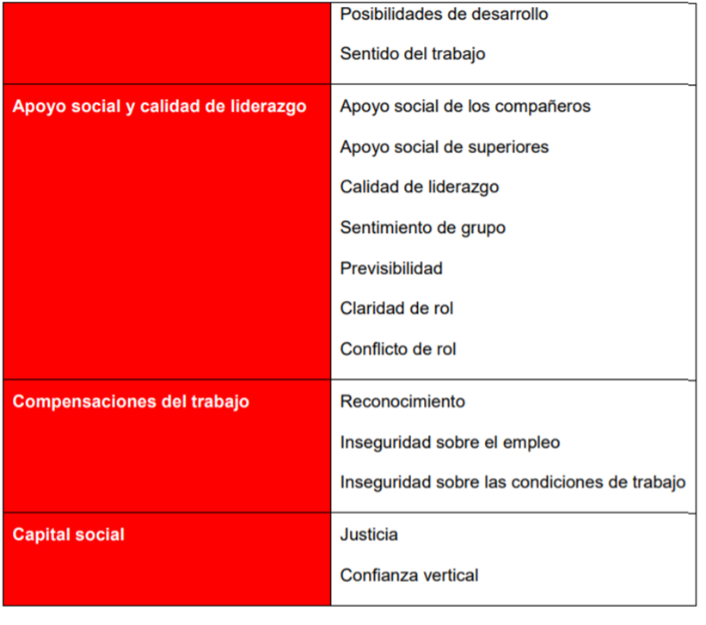
DIMENSIONES PSICOSOCIALES

Slide 13
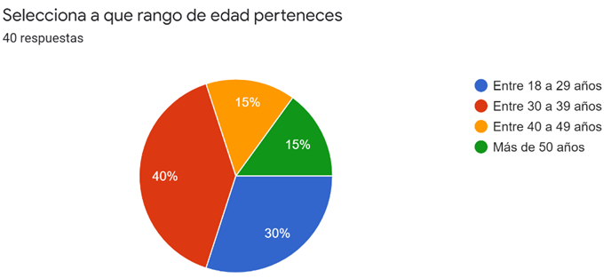
RESULTADOS

Slide 14
RESULTADO CON RELACIÓN A LA AFECTACIÓN A LA SALUD

Slide 16
PLAN DE INTERVENCIÓN

Slide 23
CONCLUSIONES
Relacionadas con los objetivos se obtuvo un 100% de cumplimiento (identificar riesgos psicosociales, comparativa con otras empresas, adaptación de metodología y plan de acción).
En datos sociodemográficos la población en un 95% son hombres y en un 70% no sobrepasan los 39 años de edad.
La implementación de la metodología CoPsoQ-istas21 fue la herramienta adecuada para tener un estudio preliminar de la situación de los colaboradores referente a la exposición de los factores psicosociales.
Se determinaron las seis principales dimensiones y cada una con su respectivo plan de actuación para mejorar las condiciones laborales.
Las dimensiones identificadas que presentan mayor riesgo para la salud de los colaboradores son: Ritmo, Inseguridad en el Trabajo, Esconder emociones, Apoyo de compañeros, Inseguridad en condiciones de trabajo y Calidad de liderazgo.

Slide 24
CONCLUSIONES
La dimensión de ritmo de trabajo es la que presenta mayor afectación a la salud de los colaboradores.
Inseguridad en el trabajo es una dimensión que resalta en comparación con otros estudios similares.
Referente a horarios de trabajos y jornadas laborales la metodología deja unos vacíos que posteriormente deben ser analizados con otra metodología.
Todas las medidas preventivas recomendadas en el plan de actuación tienen por objetivo el mejoras las condiciones laborales y brindar un ambiente de trabajo saludable y seguro, buscando la satisfacción laboral.

Slide 25
RECOMENDACIONES
Se debe llevar a cabo una reunión entre los directivos conjuntamente con el área de seguridad y salud ocupacional y talento humano para sociabilizar y sensibilizar la necesidad de mejorar las condiciones laborales percibidas por los colaboradores.
Tomando en cuenta las priorizaciones y actividades propuestas en el plan de intervención expuesto anteriormente determinar las acciones a implementar para el bienestar del colaborador.
La implementación de charlas, capacitaciones, entrenamientos y talleres son una buena herramienta para lograr un acercamiento entre los directivos y personal que labora en la empresa además que permite adquirir nuevos conocimientos, habilidades y destrezas , que pueden ser utilizados para lograr los objetivos que tenga la empresa.
La empresa debe fomentar un ambiente de trabajo saludable y seguro para que los colaboradores se sientan satisfechos con formar parte de la empresa.
Se recomienda a la empresa implementar en los próximos años la misma metodología para conseguir un seguimiento de la evolución del estudio, además se pueden implementar otras metodologías que permitan identificar nuevos factores psicosociales que estén afectando a los colaboradores.

